Slide 1
微波驱动频率偏差对保真度影响
查辰

Slide 2
Qubit频率为5.22G，驱动频率的detuning为-0.2M到0.2M，观察保真度的变化

Slide 3
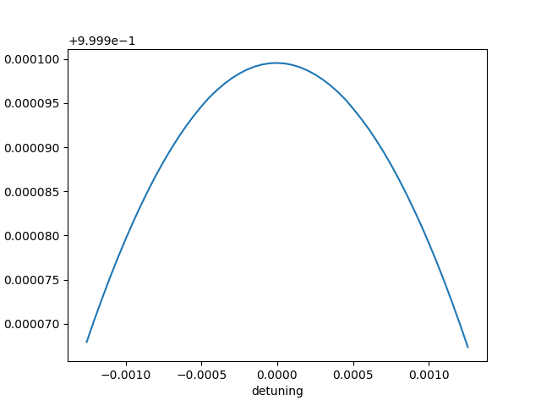
由下图可以看出，保真度变化大概为十万分之3，可以说几乎没有变化

